Slide 1
29-2
These materials are by the Kongki Ka Project and are made available to you under the terms of the Creative Commons Attribution ShareAlike license 4.0.
You have permission to share and redistribute these materials in any format and to make reasonable revisions and adaptations of this translation, provided that:
You include the above licence and source information.
If you redistribute these materials or create derivatives, you must distribute your contributions under the same license as the original.
The Holy Bible, Berean Standard Bible, BSB is produced in cooperation with Bible Hub, Discovery Bible, OpenBible.com, and the Berean Bible Translation Committee. This text of God's Word has been dedicated to the public domain.
Tibetan text is from the The Holy Bible in Modern Literary Tibetan, New Tibetan Bible translation.
This translation is made available under the terms of the Creative Commons Attribution-NonCommercial-NoDerivatives 4.0 International license.
Notes:
Ch
29 Job
1. Satan’s appearance before God – Job 1:1-12 (Top)
2. Satan’s first attack on Job – Job 1:13-22 (Below Top)
3. Satan’s second attack on Job – Job 2:1-10 (Right Center)
4. Friends come to council Job – Job 2:11 – 37:24 (Right Bottom)
5. God speaks to Job – Job 38:1 – 42:6 (Center)
6. Job prays for his three friends – Job 42:7-9 (Left Bottom)
7. Job is restored – Job 42:10-17 (Left Center)
j

Slide 2
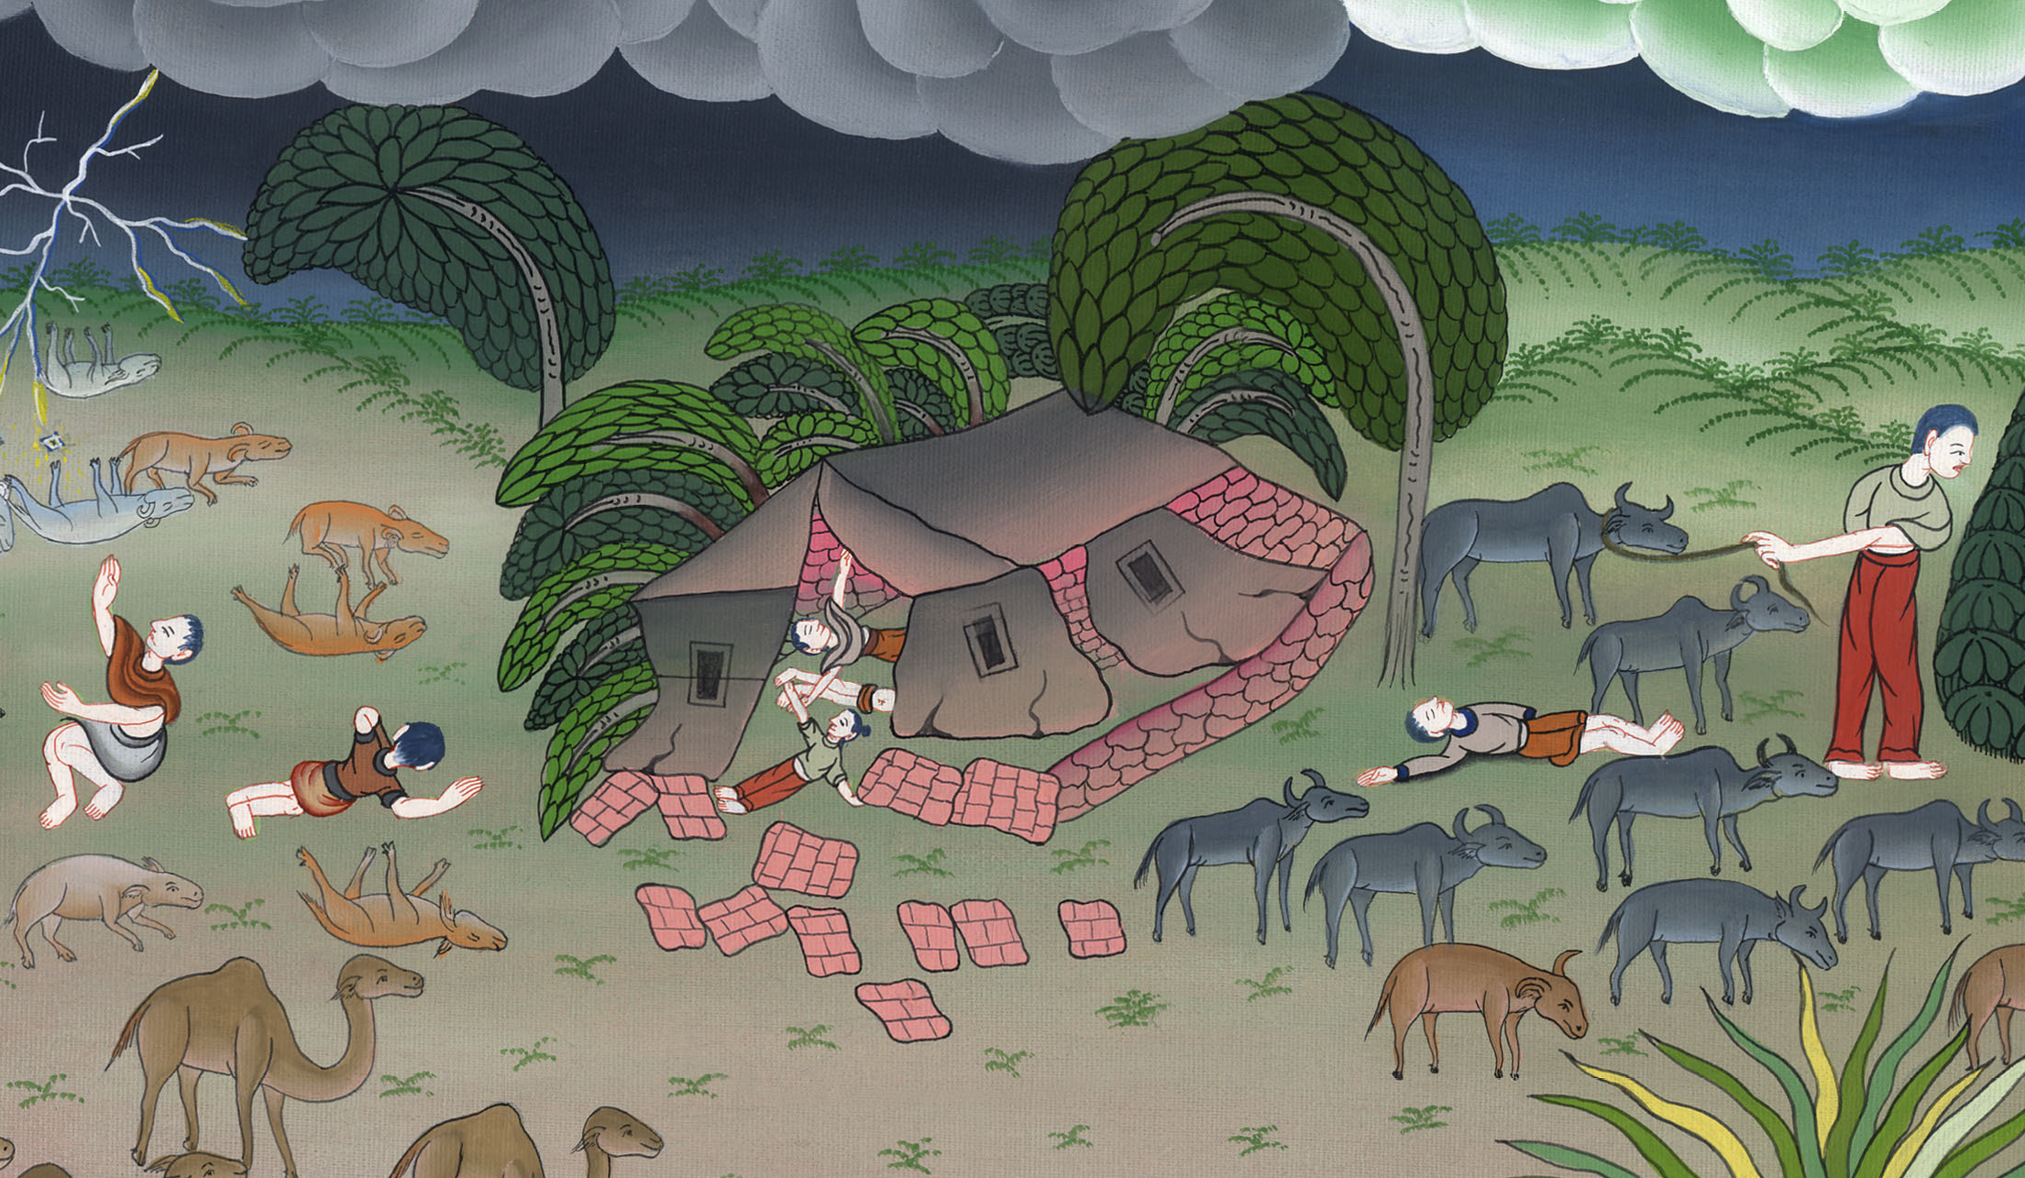
ཨེས་ཡོབ 1
ཨེས་ཡོབ་ཀྱི་བུ་ཕྲུག་དང་རྒྱུ་ནོར་རྣམས་མེད་པར་བཟོས་པ།

Slide 3
2. Satan’s first attack on Job – Job 1:13-22 (Below Top)
ཨེས་ཡོབ 1
ཨེས་ཡོབ་ཀྱི་བུ་ཕྲུག་དང་རྒྱུ་ནོར་རྣམས་མེད་པར་བཟོས་པ།

Slide 4
ཨེས་ཡོབ 1
ཨེས་ཡོབ་ཀྱི་བུ་ཕྲུག་དང་རྒྱུ་ནོར་རྣམས་མེད་པར་བཟོས་པ།
This work is licensed under a Creative Commons Attribution-ShareAlike 4.0 International License

Slide 5
13One day, while Job’s sons and daughters were eating and drinking wine in their oldest brother’s house, 14a messenger came and reported to Job: “While the oxen were plowing and the donkeys were grazing nearby,
13ཉིན་ཞིག་ལ་ཨེས་ཡོབ་ཀྱི་བུ་བུ་མོ་རྣམས་ཀྱིས་ཁོ་ཚོའི་གཅེན་པོའི་ཁྱིམ་དུ་བཟའ་བཏུང་ལ་རོལ་ནས་རྒུན་ཆང་འཐུང་བའི་ཚེ་ན། 14བང་ཆེན་ཞིག་ཨེས་ཡོབ་ཀྱི་དྲུང་དུ་འོངས་ནས་ན་རེ། བ་གླང་རྣམས་ཀྱིས་ཞིང་རྨོ་བ་དང་བོང་མོ་རྣམས་ཀྱིས་དེ་དག་གི་འཁོར་དུ་རྩྭ་ཟ་བཞིན་པའི་སྒང་ལ།

Slide 6
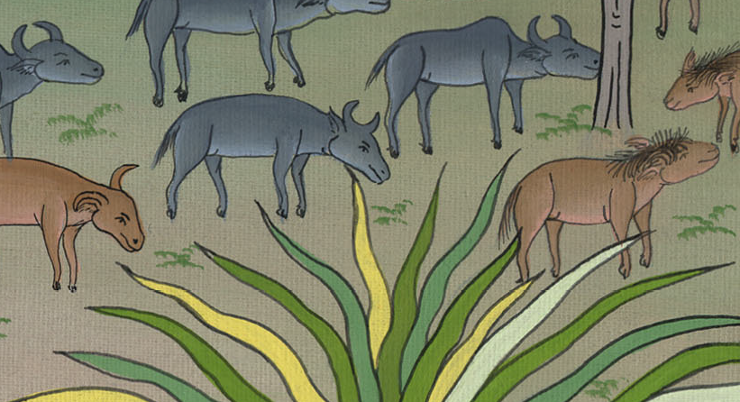
ཨེས་ཡོབ 1:14

Slide 7
15the Sabeans swooped down and took them away. They put the servants to the sword, and I alone have escaped to tell you!”
15ཤེ་བཱ་པ་རྣམས་གློ་བར་དུ་འོངས་ཏེ་ཕྱུགས་ཟོག་རྣམས་ཕྲོགས་ནས་ཁྱེར་བར་མ་ཟད། ཞབས་ཕྱི་པ་རྣམས་རལ་གྲིས་བཀུམས། བདག་གཅིག་པོ་ཐར་ཏེ་ཁྱེད་ལ་འཕྲིན་བསྐྱལ་འོངས་པ་ཡིན་ཞེས་ཞུས།

Slide 8
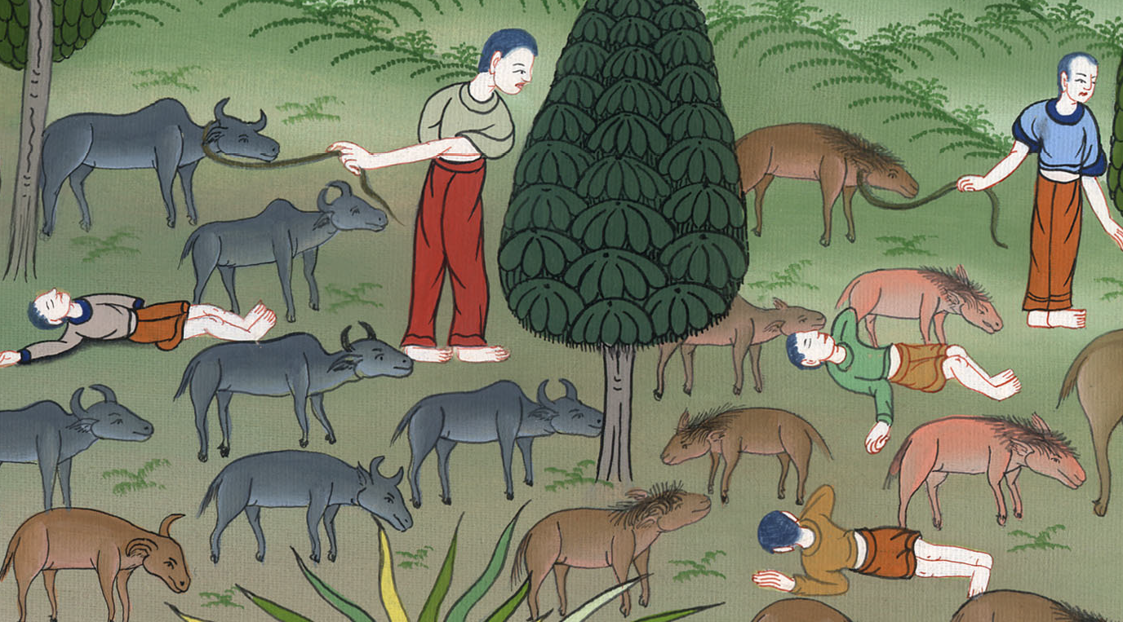
ཨེས་ཡོབ 1:15

Slide 9
16While he was still speaking, another messenger came and reported: “The fire of God fell from heaven. It burned and consumed the sheep and the servants, and I alone have escaped to tell you!”
16ཁོས་དེ་བཞིན་ཞུ་བའི་མོད་ལ་ཡང་མི་གཅིག་འོངས་ནས་ན་རེ། དཀོན་མཆོག་གིས་ནམ་མཁའ་ནས་མེ་ཕབ་སྟེ་ལུག་ཁྱུ་དང་ཞབས་ཕྱི་པ་རྣམས་བསྲེགས་ནས་མེད་པར་བྱས་ཤིང་། བདག་གཅིག་པོ་ཐར་ནས་ཁྱེད་ལ་འཕྲིན་བསྐྱལ་འོངས་པ་ཡིན་ཞེས་ཞུས།

Slide 10
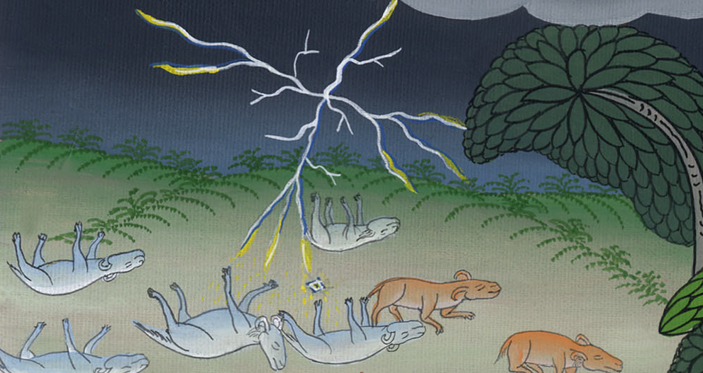
ཨེས་ཡོབ 1:16

Slide 11
17While he was still speaking, another messenger came and reported: “The Chaldeans formed three bands, raided the camels, and took them away. They put the servants to the sword, and I alone have escaped to tell you!”
17ཁོས་ཞུ་འཕྲོ་མ་རྫོགས་པར་ཡང་གཞན་ཞིག་འོངས་ནས་ན་རེ། ཀལ་དི་པ་རྣམས་ཁག་གསུམ་བྱས་ནས་གློ་བུར་ཉིད་ལ་འོངས་ཏེ་རྔ་མོང་རྣམས་ཕྲོགས་ནས་ཁྲིད་པར་མ་ཟད། ཞབས་ཕྱི་པ་རྣམས་རལ་གྲིས་བཀུམས། བདག་གཅིག་པོ་ཐར་ཏེ་ཁྱེད་ལ་འཕྲིན་བསྐྱལ་འོངས་པ་ཡིན་ཞེས་ཞུས།

Slide 12
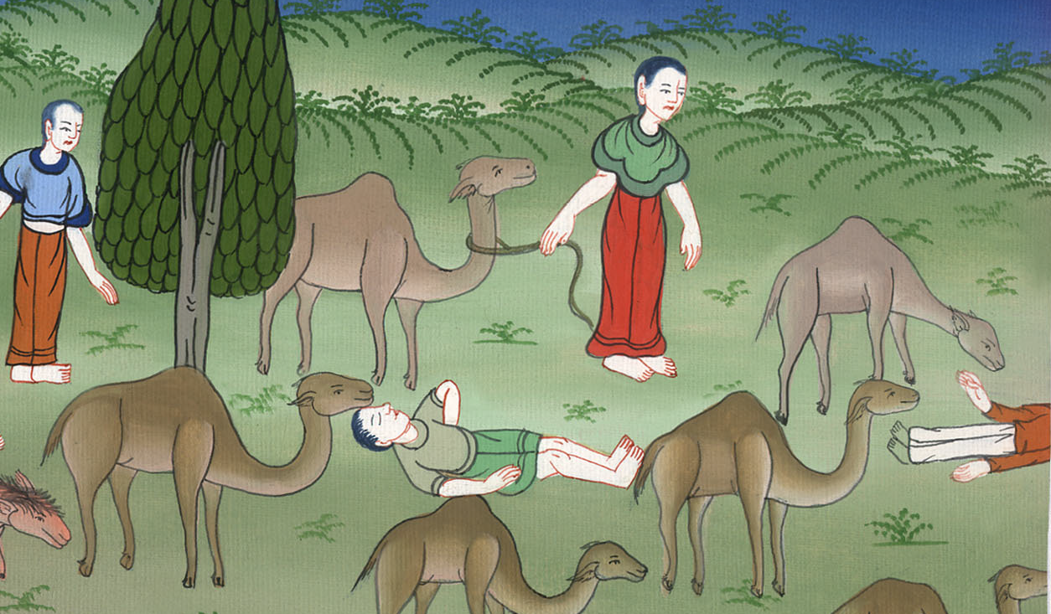
ཨེས་ཡོབ 1:17

Slide 13
18While he was still speaking, another messenger came and reported: “Your sons and daughters were eating and drinking wine in their oldest brother’s house, 19when suddenly a mighty wind swept in from the desert and struck the four corners of the house. It collapsed on the young people and they are dead, and I alone have escaped to tell you!”
18ཁོས་ཞུ་འཕྲོ་མ་རྫོགས་པར་ཡང་མི་གཅིག་འོངས་ནས་ཁོ་ལ། ཁྱེད་ཀྱི་བུ་དང་བུ་མོ་རྣམས་ཀྱིས་གཅེན་པོའི་ཁྱིམ་དུ་གསོལ་བ་བཞེས་ནས་རྒུན་ཆང་འཐུང་བཞིན་པའི་མོད་ལ། 19བློ་ཡིད་ལས་འདས་པ་ཞིག་ལ་དབེན་སྟོང་ནས་རླུང་ཆེན་ཞིག་གཡུགས་འོངས་ནས་ཁང་པའི་གྲུ་བཞིར་ཕོག་སྟེ། ཁང་པ་གཞོན་ནུ་རྣམས་ཀྱི་སྟེང་ལ་བརྡིབས་ནས་ཁོང་རྣམས་འདས་སོང་། བདག་གཅིག་པོ་ཐར་ནས་ཁྱེད་ལ་འཕྲིན་བསྐྱལ་འོངས་པ་ཡིན་ཞེས་ཞུས་པ་དང་།

Slide 14
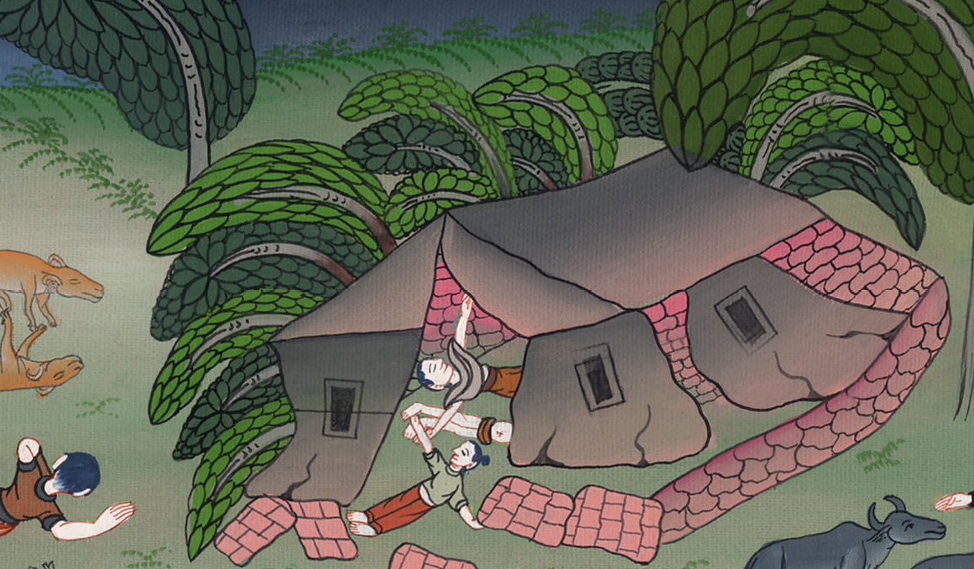
ཨེས་ཡོབ 1:18,19

Slide 15
20Then Job stood up, tore his robe, and shaved his head. He fell to the ground and worshiped,
20ཨེས་ཡོབ་ཡར་བཞེངས་ཏེ་གྱོན་གོས་བཤགས་ནས་སྐྲ་བཞར་བ་དང་། ཁ་སར་བཏུད་ནས་ཕྱག་བཙལ་ཏེ་ན་རེ།

Slide 16
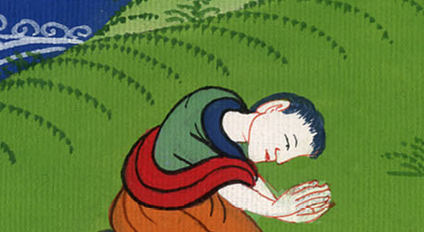
ཨེས་ཡོབ 1:20

Slide 17
20Then Job stood up, tore his robe, and shaved his head. He fell to the ground and worshiped,
20ཨེས་ཡོབ་ཡར་བཞེངས་ཏེ་གྱོན་གོས་བཤགས་ནས་སྐྲ་བཞར་བ་དང་། ཁ་སར་བཏུད་ནས་ཕྱག་བཙལ་ཏེ་ན་རེ།

Slide 18
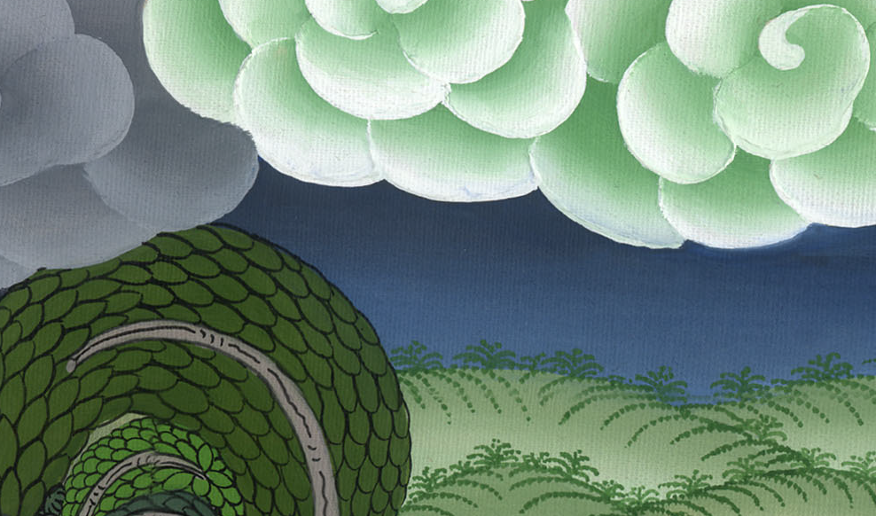
ཨེས་ཡོབ 1:21

Slide 19
22In all this, Job did not sin or charge God with wrongdoing.
22དོན་འདི་ཐམས་ཅད་ཀྱི་ནང་དུ་ཨེས་ཡོབ་ཀྱིས་ཉེས་པ་མ་བྱས་པ་དང་། དཀོན་མཆོག་ལ་སྙད་ཀྱང་མ་བཙུགས་སོ། །

Slide 20
ཨེས་ཡོབ 1:22

